Slide 1
@Donorbot - Про помощь
История создания бота
Лёвкин Александр Дмитриевич Смазнев Никита Юрьевич Толстиков Володя Александрович

Slide 2

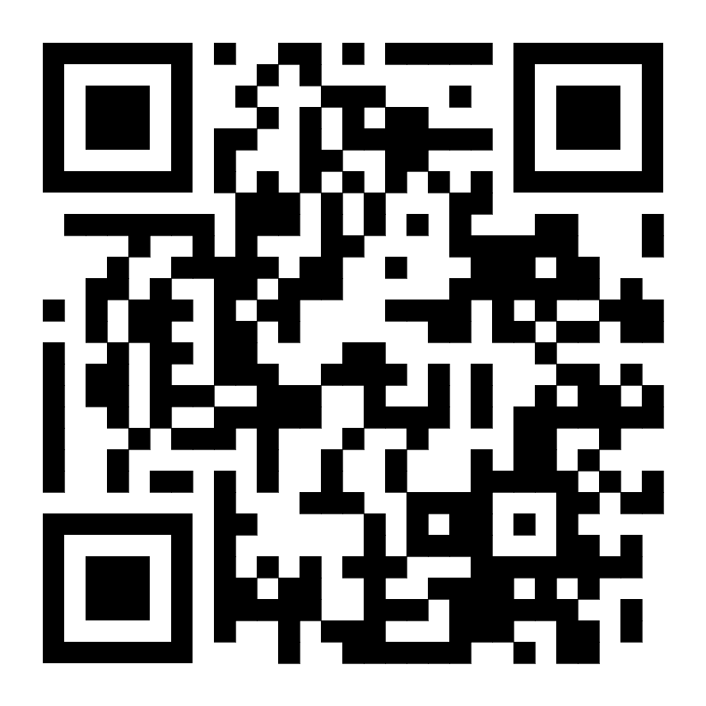
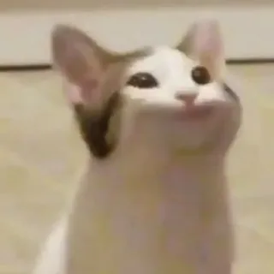
Ботик
@Hak_donor_bot

Slide 3




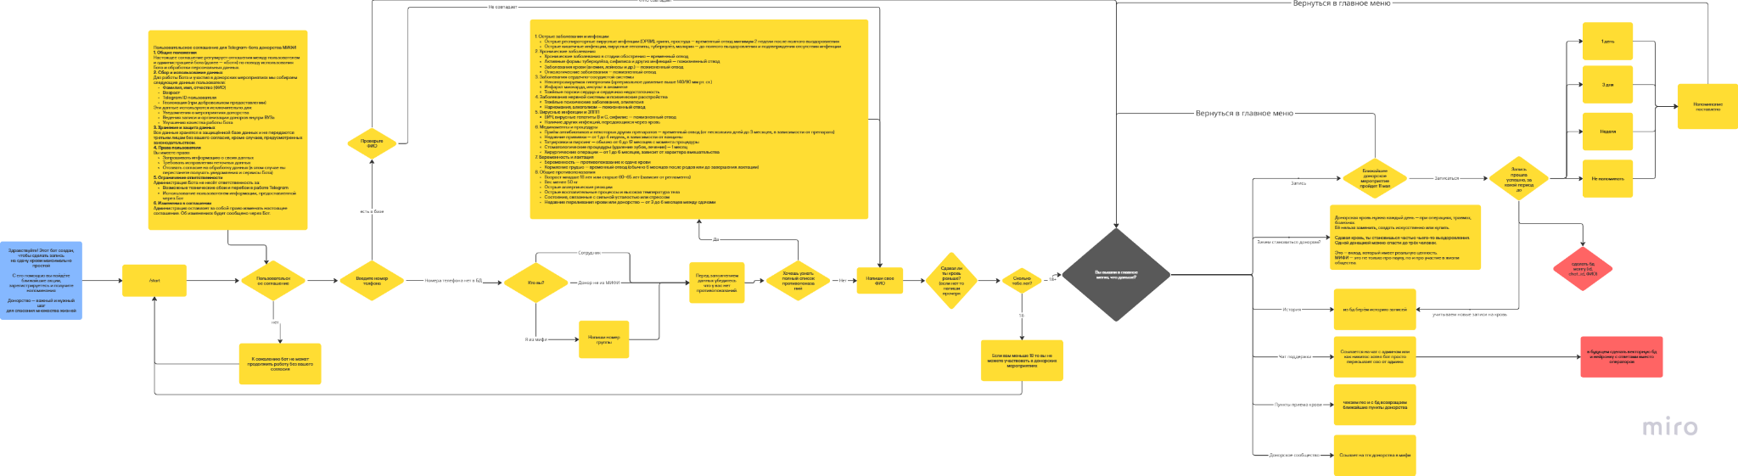
Старт
Фотка

Slide 4
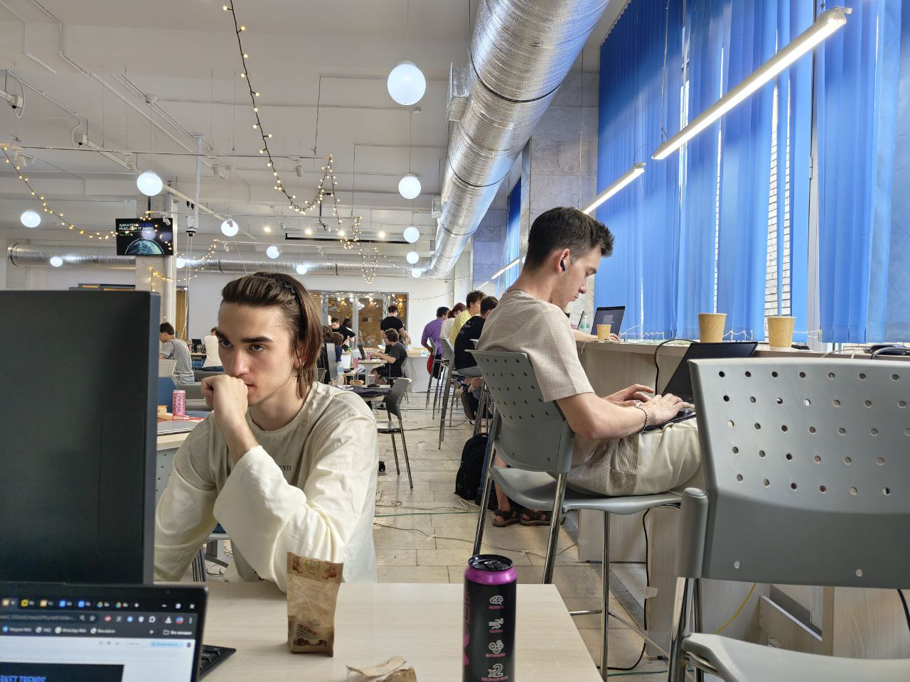
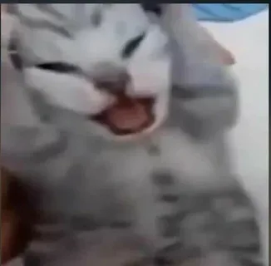
Перед самым чек-пойнтом
Мы начали новый brain-шторм чтобы накинуть фичей и вообще каких либо идей по реализации ну и продолжали делать свою работу
Это мы пытаемся че-то придумать

Slide 5
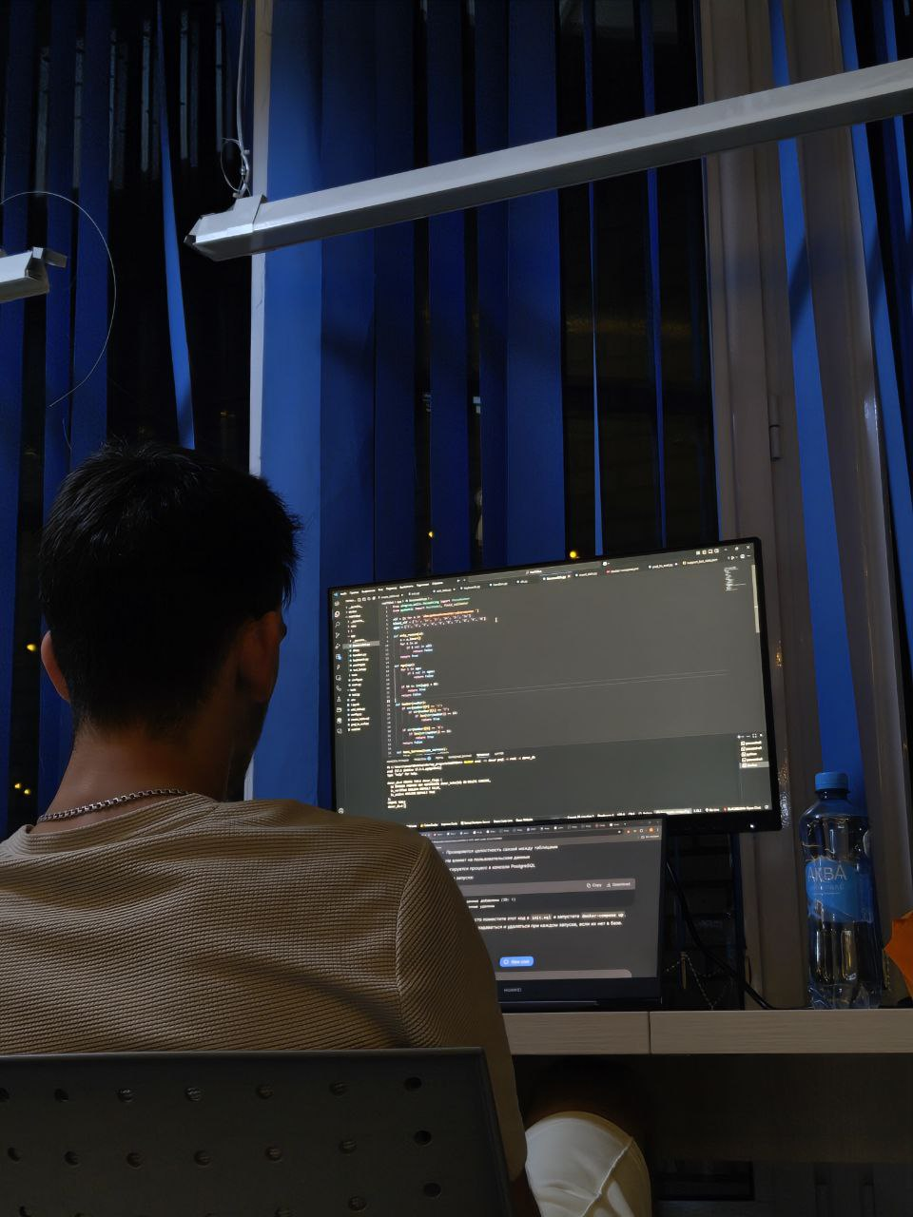
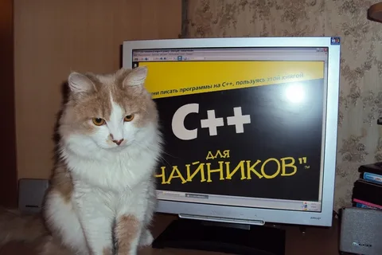
Ночь с ботом
После чекпоинта мы начали подключать таблицу БД для регистрации да и в целом начали работать с бэком, так же начали думать над историей, уведомлениями и другими функциями

Slide 6
Наш прогресс
День
Ночь
День
Структура и логика
Чат поддержка и регистрация
Палировка бота
Вечер
Утро
Визуал и минимально взаимодействие
Подключение бд и админ панель

Slide 7
Наши планы
Минимально
Реализуемо
Можно, но сложно
Дописать мелкие функции и убрать мелкие баги
Минимальный план+ доделать админскую панель и работу с бд
Реализуемо+ Геолокация+ по фото загрузка данных в эксель

